Slide 1
Wir sind UCB. Inspired by patients. Driven by science.

Slide 2
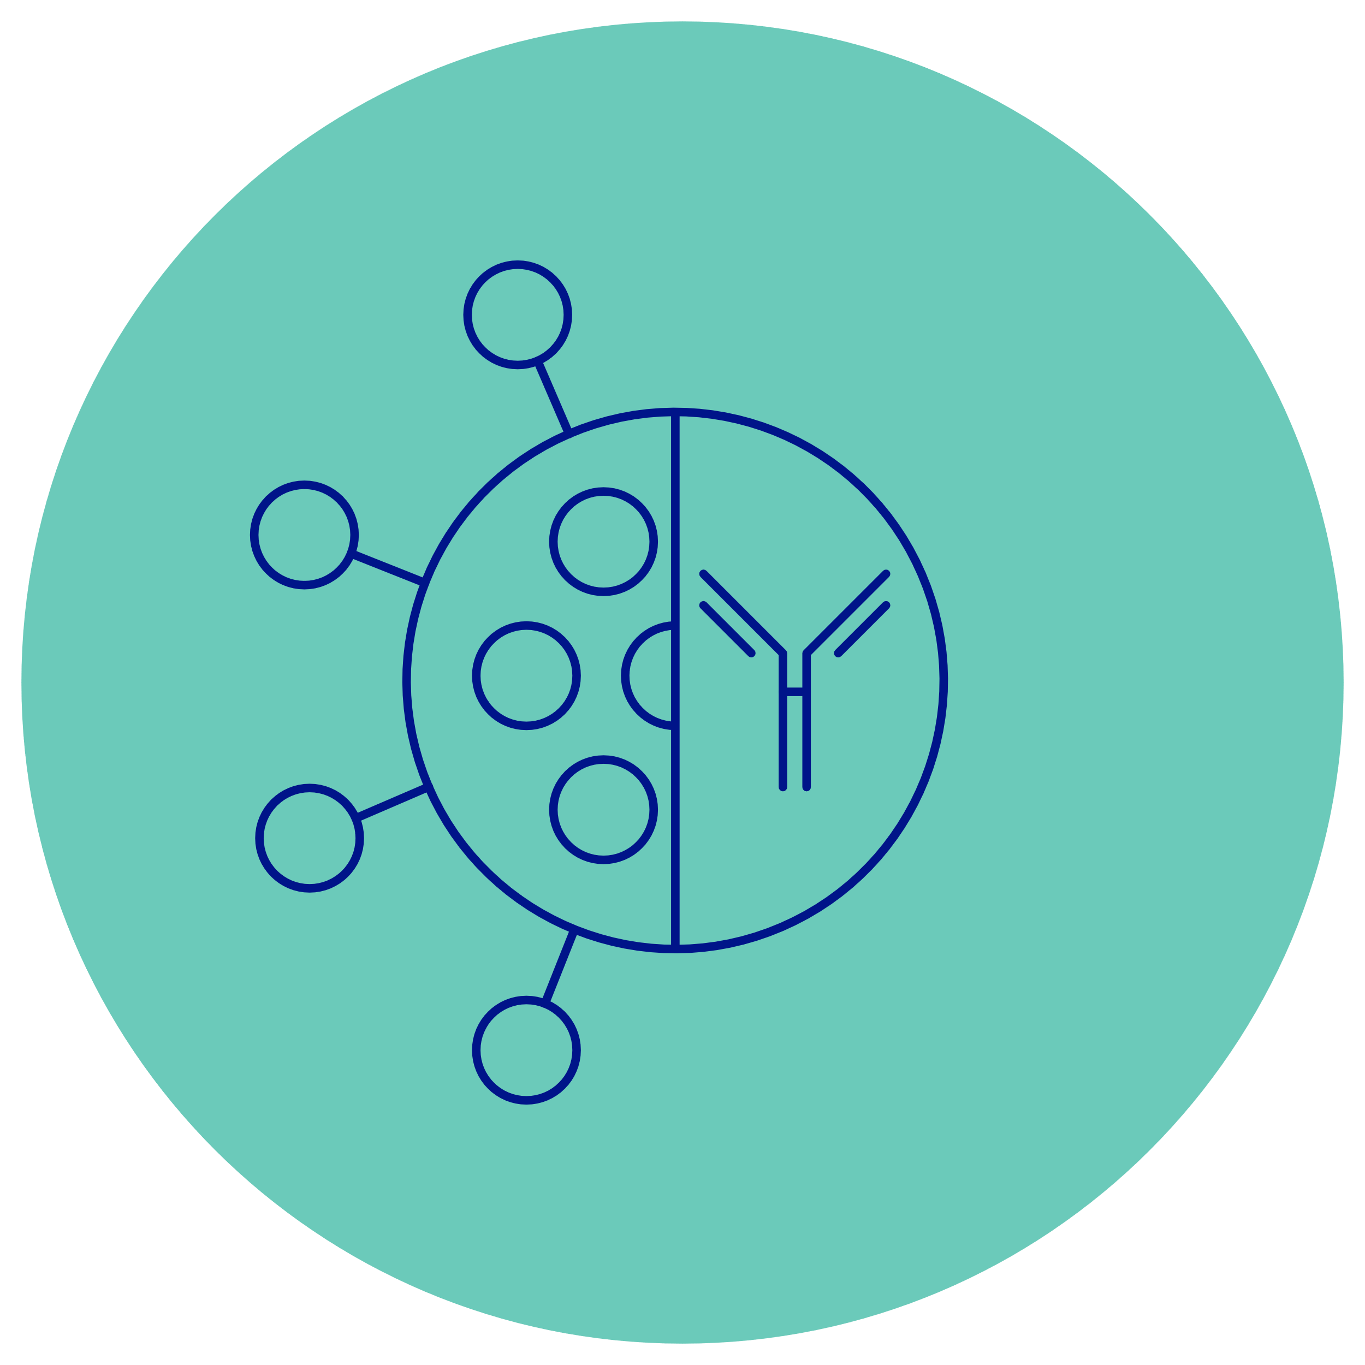
Unser Unternehmen in Kürze
Unsere Schwerpunktbereiche
Globales biopharmazeutisches Unternehmen
Neurologie
Immunologie
Unsere Welt
Solide wissenschaftliche Historie
Präsenz in 36 Ländern*
Umsatz 5,5 Milliarden €*
3,4 Millionen Patient:innen hatten Zugang zu unseren Lösungen*
Nachhaltigkeit als Geschäftsansatz
~8,700 Mitarbeitende*
Notiert an der Euronext Brüssel
30% des Umsatzes für F&E*
*Gesamtjahr 2022

Slide 3
Wir definieren uns über unser Ziel:
Unsere Gesellschaft
Unsere Belegschaft
Einzigartige Ergebnisse
Individuelle Erfahrungen
Jetzt und in Zukunft einen Mehrwert für Patient:innen zu schaffen.
Unsere Aktionär:innen
Zugang sicherstellen
Der Planet
Spezifische Patient:innen-
populationen
Und Nachhaltigkeit steht im Zentrum unseres Handelns.

Slide 4
Wir glauben, dass jeder Mensch es verdient, das bestmögliche Leben zu führen - so frei wie möglich von den Herausforderungen und der Ungewissheit einer Erkrankung.

